Slide 1
在宅歯科医療連携室 ～在宅患者と歯科医療との架け橋～
社団法人富岡甘楽歯科医師会
歯科衛生士 松本裕美 入山久美子 中野友美

Slide 2
群馬県からの委託事業
相談・要請
地域住民

Slide 3
内 容
①医科・介護等との連携・調整に関する業務
②在宅歯科医療や口腔ケア指導等を実施する歯科診療所等の紹介に関する業務
③在宅歯科医療機器の貸出しに関する業務
④広報に関する業務

Slide 4
①医科、介護との連携調整業務
在宅ケアの会
医療職
行政
ボランティア
家族
介護職
地域の公立富岡総合病院及び公立七日市病院と連携契約書の締結
多職種との利用者情報の共有
在宅ケアの会等を通じ、多職種との連携を
図る
介護施設等の歯科健診・口腔ケアを実施
予防管理の推進
介護を必要とする人

Slide 5
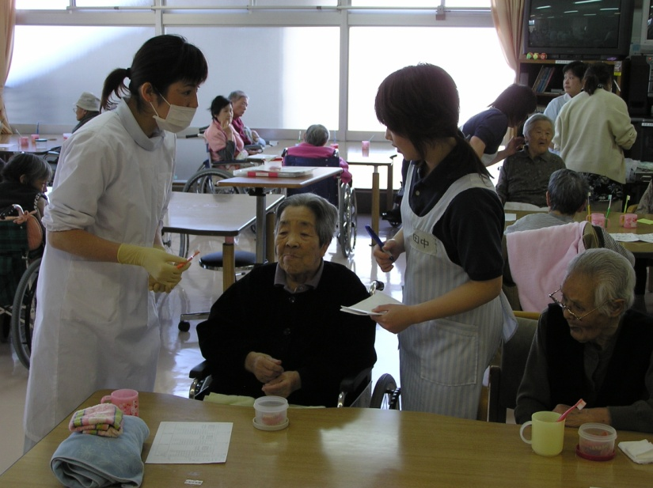
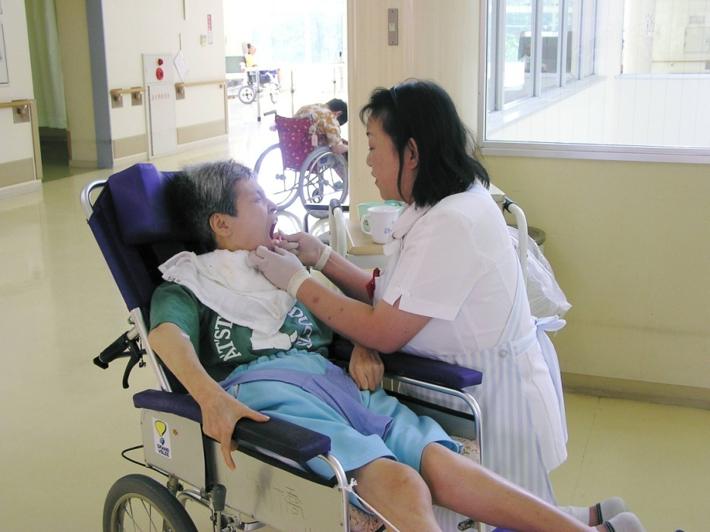
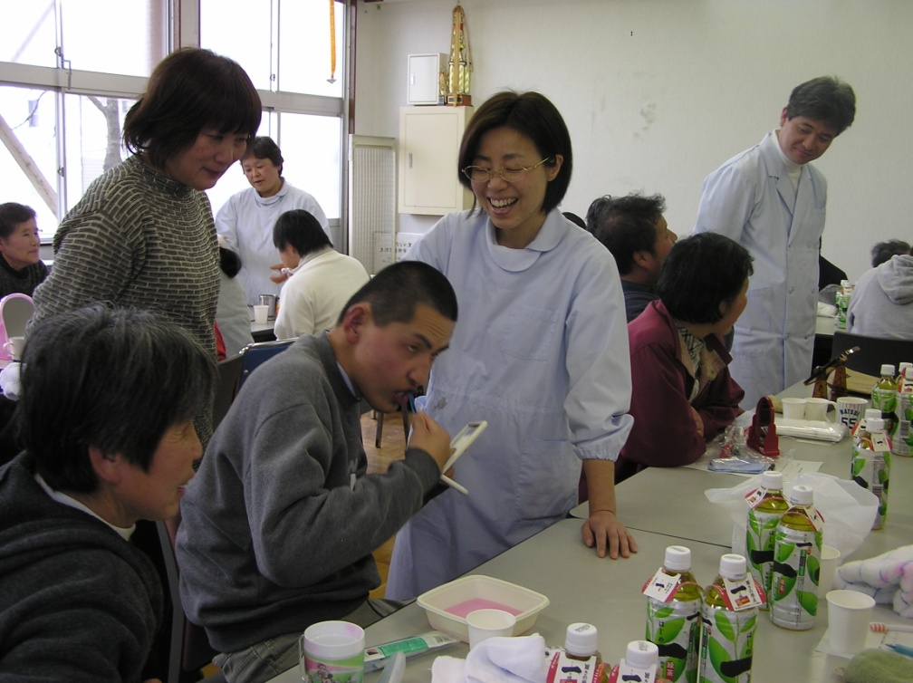
施設での健診及び口腔ケア
実施回数
特別養護老人ホーム
歯科保健指導
口臭の減少
インフルエンザ発症の減少
知的障害者施設
歯科保健指導

Slide 6
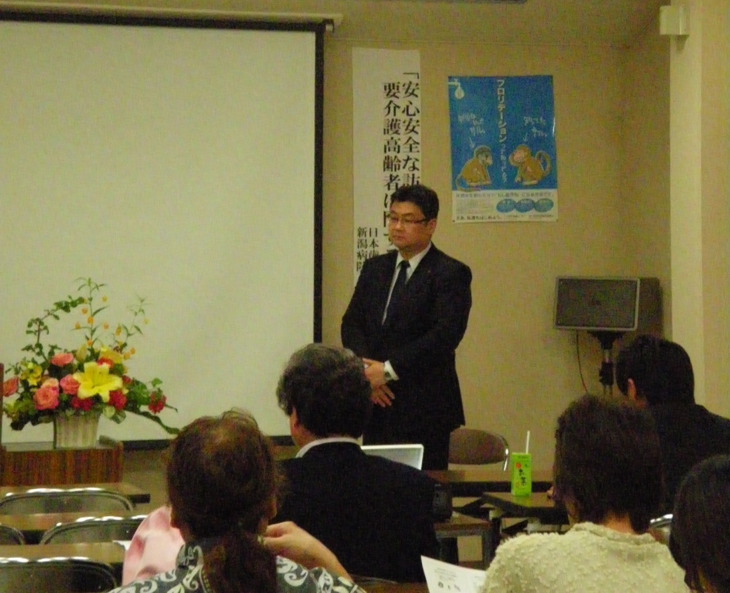
②歯科診療所等の紹介業務
歯科訪問診療協力歯科医院名簿作成
紹介業務の流れの作成 会員周知
歯科医師の勉強会の開催
電話・窓口対応 記録用紙作成
状況把握
歯科衛生士による訪問調査

Slide 7
窓口業務の流れ
歯科相談・訪問依頼
在宅療養者・家族
一般歯科医院へ
受診
連携室
施設
口腔保健センター診療所
障害者歯科診療事業
その他
協力歯科医院が
歯科訪問診療
口腔保健センター診療所
歯科訪問診療事業
歯科衛生士による
訪問調査
経過観察

Slide 8
相談（依頼）者分類
1年間総数：146人
施設
75人
51％
家族本人
31人
21％
平成23年10月31日現在

Slide 9
相談利用人数
1年間総数：146人
12
平成23年10月31日現在

Slide 10
相談内容分類
1年間総数：146人
歯
50人34％
義歯
84人58％
平成23年10月31日現在

Slide 11
連携室訪問（歯科衛生士による訪問）
年間実施総数：６１人 月平均 5人
相談者２人～３人に１回の割合（42％）で
連携室訪問を実施
平成23年10月31日現在

Slide 12
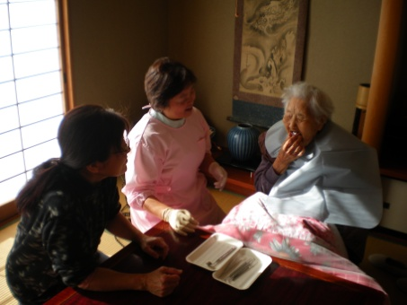
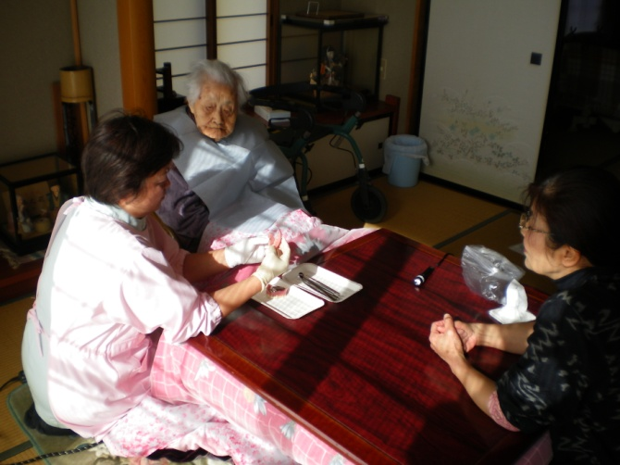
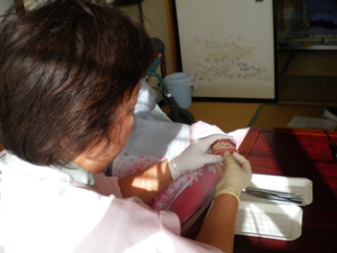
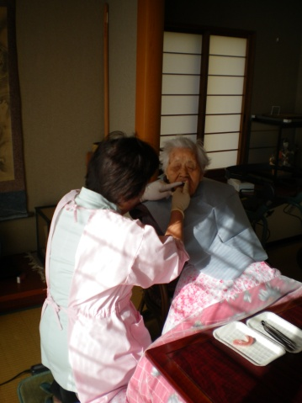
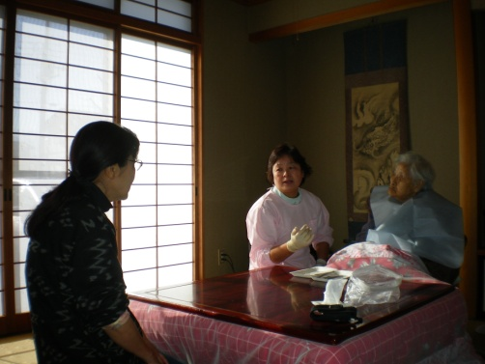
訪問調査の実施
場所の確認
駐車場・診療場所
診療体位の確保の可否
家族の協力度 ・ 主訴
事例 R・I さん 103歳 女性
要介護Ⅲ
主たる介護者 娘(同居）
相談日 平成２３年２月２日
事前訪問実施日 平成２３年２月３日
主訴 義歯を入れたがらない

Slide 13
連携（紹介）先分類
1年間総数：146人
口腔保健
センター診療所
42人
29％
協力歯科
医院
37人
25％
平成23年10月31日現在

Slide 14
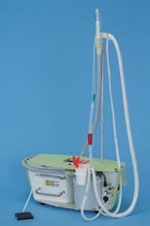
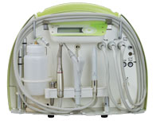
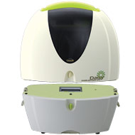
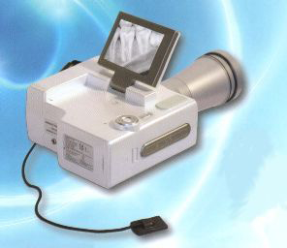
③診療機器の貸出し業務
訪問用診療機器の購入
ポータブルユニット
ポータブルレントゲン
訪問用診療機器使用説明会開催
訪問用診療機器の管理
貸し出し簿の作成

Slide 15
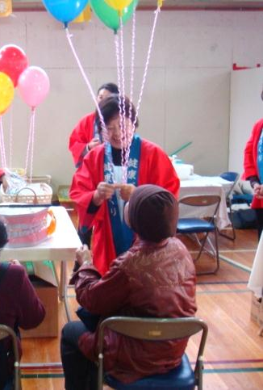
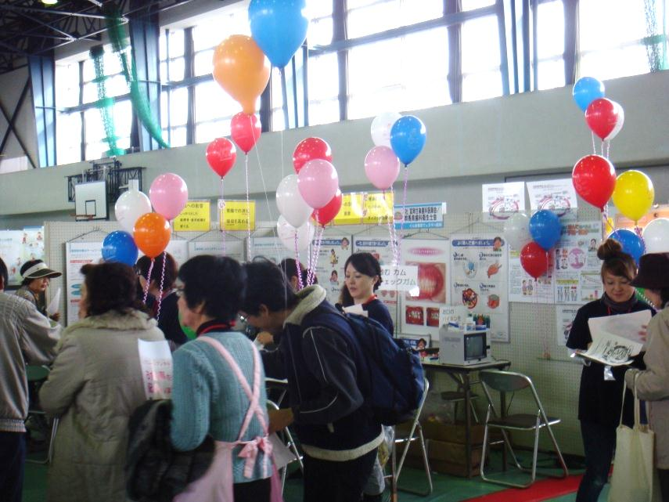
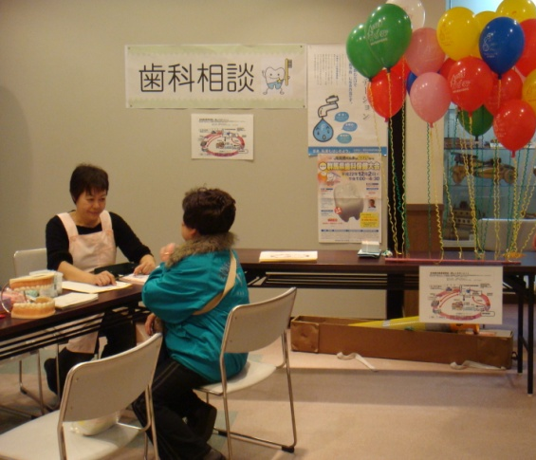
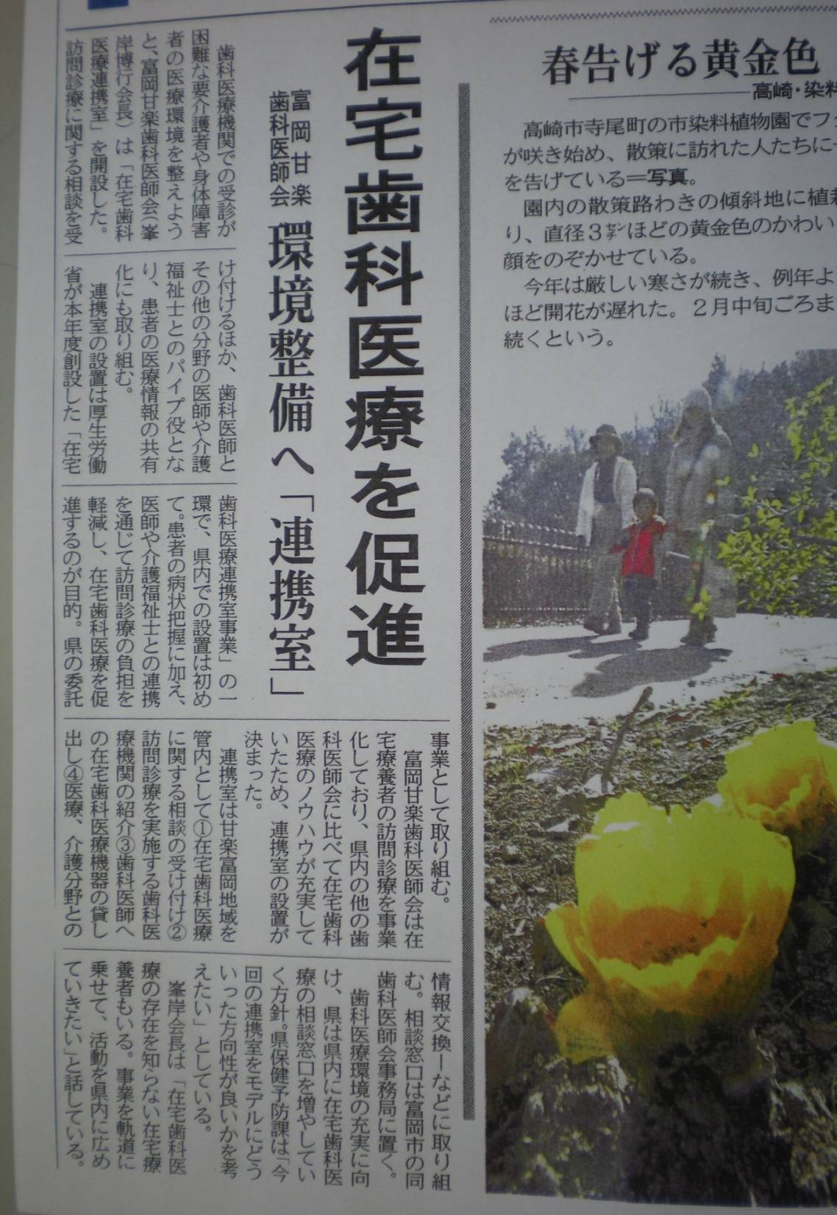
④広報に関する業務
リーフレットの作成
風船の作成
各種イベントでの説明
地区広報に掲載依頼
上毛新聞に掲載依頼
会議での
プレゼンテーション
食育フェスタin富岡
甘楽町健康祭

Slide 16
今後の課題
①医療・介護との連携業務
ケアマネージャーや医療職との連携不足
ケアカンファレンスや退院時カンファレンスへの参加機会を作る
歯科医療を積極的に取り入れた医療連携の充実した在宅医療
②紹介窓口業務
協力歯科医院のさらなる協力が必要
在宅歯科診療に対する勉強会の開催や診療所従業員を対象とした歯科訪問診療用機器使用方法の講習会等の実施
在宅歯科診療受入れ機関を増加
③診療機器の貸し出し業務
かかりつけ医としての歯科訪問診療に対して、機器の利用を促進
④広報業務
医療との連携を深めるために医療関係者への広報活動をさらに展開

Slide 17
ご清聴ありがとうございました
関係諸機関のご支援に感謝申し上げます
使用している写真は、掲載許可を頂きました

